Slide 1
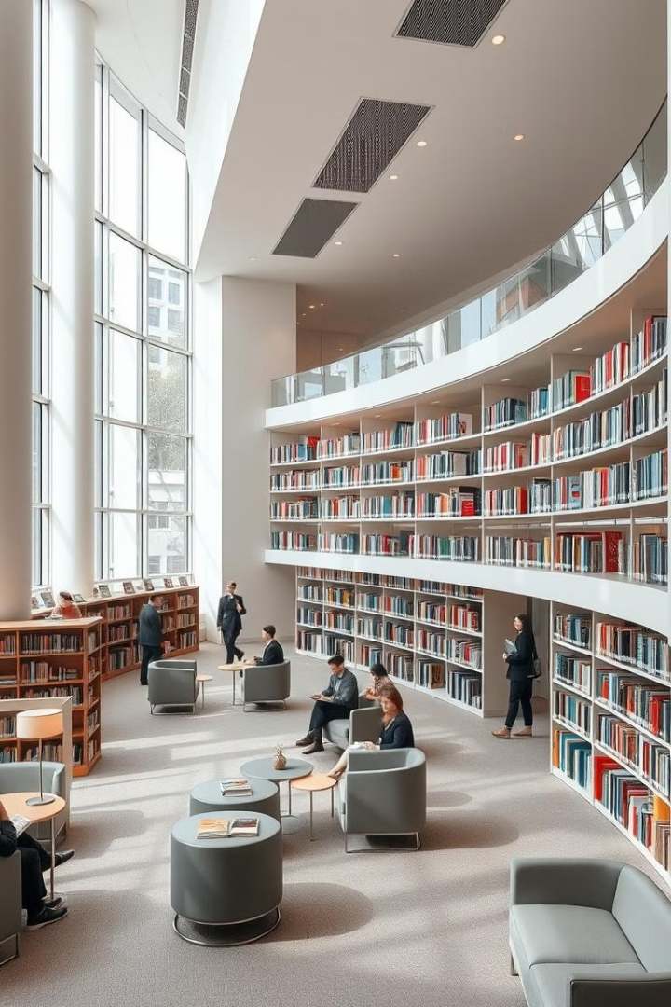
Présentation du Projet de Gestion des etudiants
Ce projet vise à créer une application de gestion des etudiants.
Groupe:
Mouhamed Al Mansour Aidara
Laurianne Ouvelou
Fatimatou Sarr
Abdoulaye Toure

Slide 2
Pourquoi ce Projet ?

Slide 3
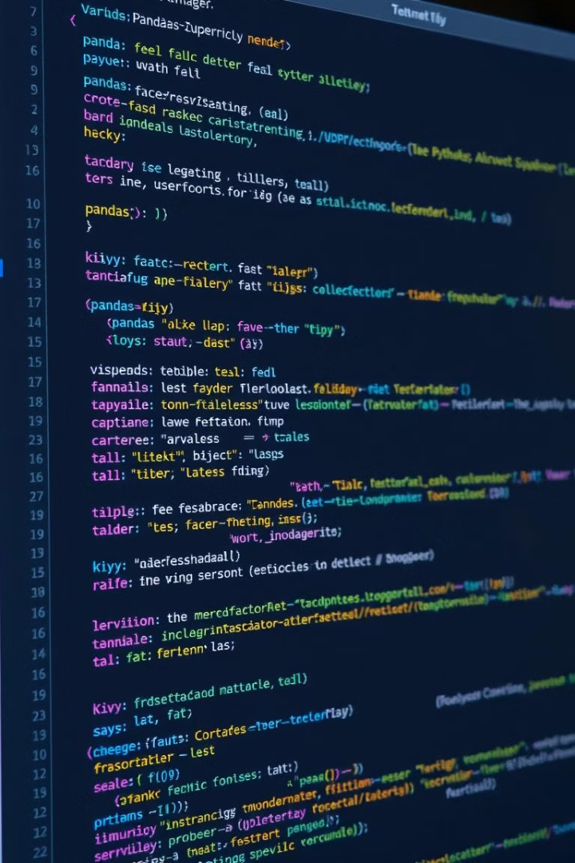
Bibliothèques Utilisées
Pandas
Kivy
Traitement et analyse de données.
Création d'interfaces graphiques interactives.

Slide 4



Répartition des Tâches
Laye Toure
Mansour Aidara
Développement de l'interface Kivy.
Liaison dynamique entre les modules.
Fatimatou Sarr
Laurianne Ouvelou
Développement du code Python.
Développement du code Python.

Slide 5
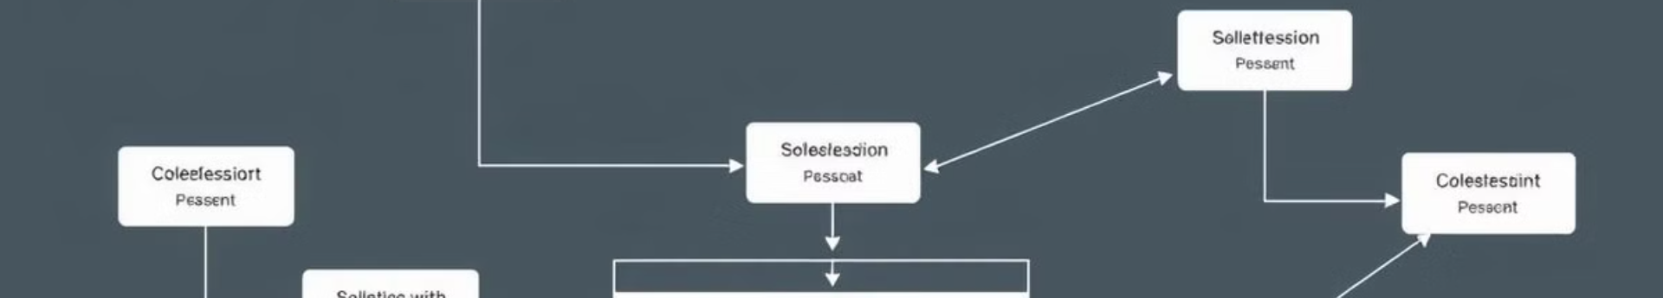
Explication du Code
Interface Kivy
Liaison Dynamique
Création de l'interface utilisateur.
Intégration des modules et des fonctionnalités.
1
2
3
Code Python
Logique métier et gestion des données.

Slide 6
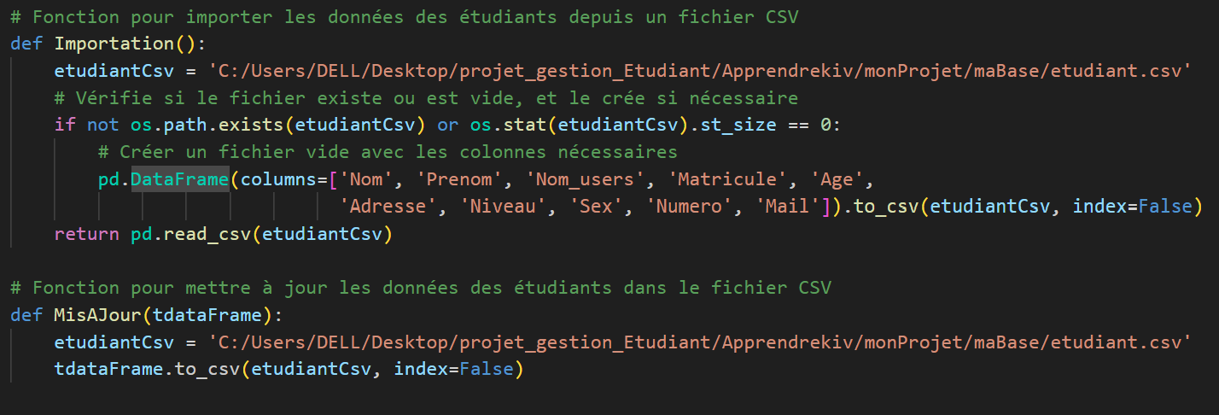
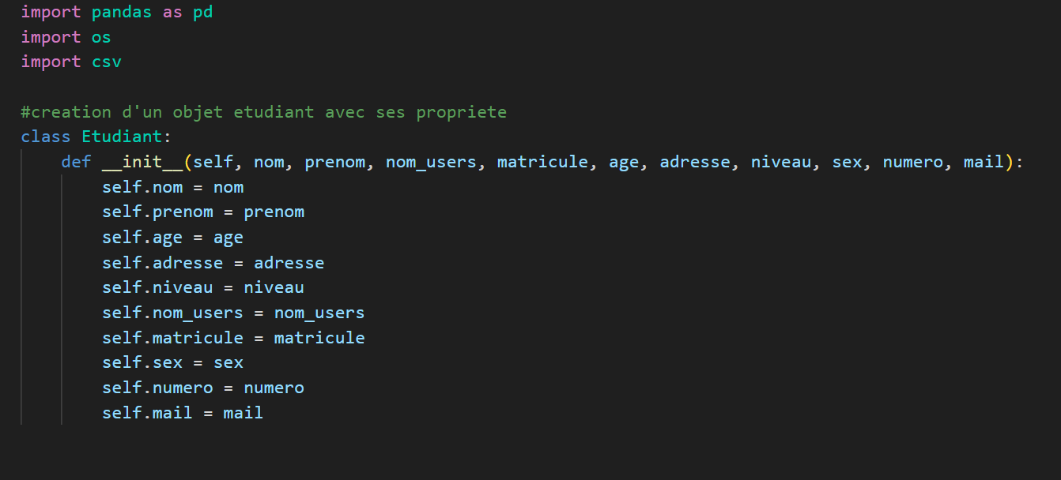
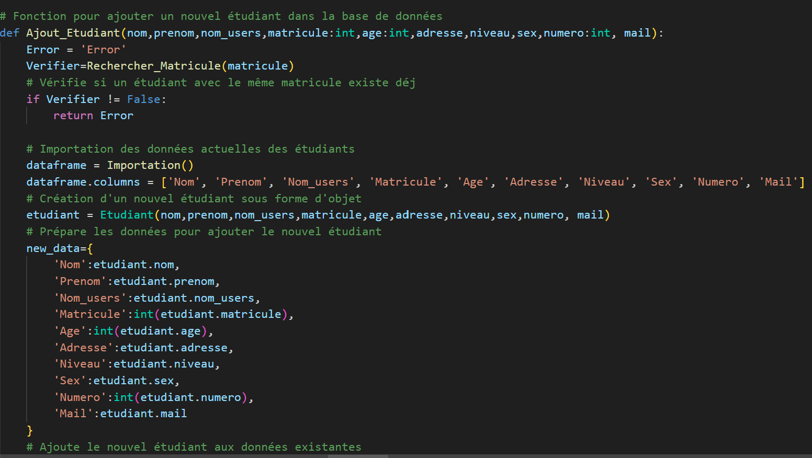
Code Python

Slide 7
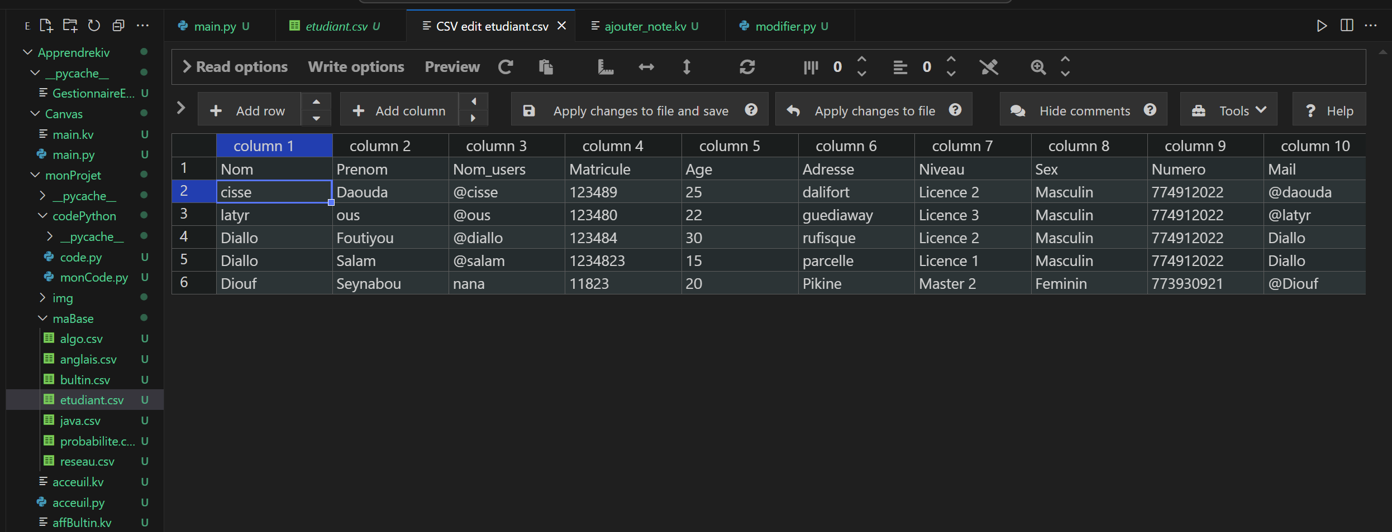
Code Python

Slide 8
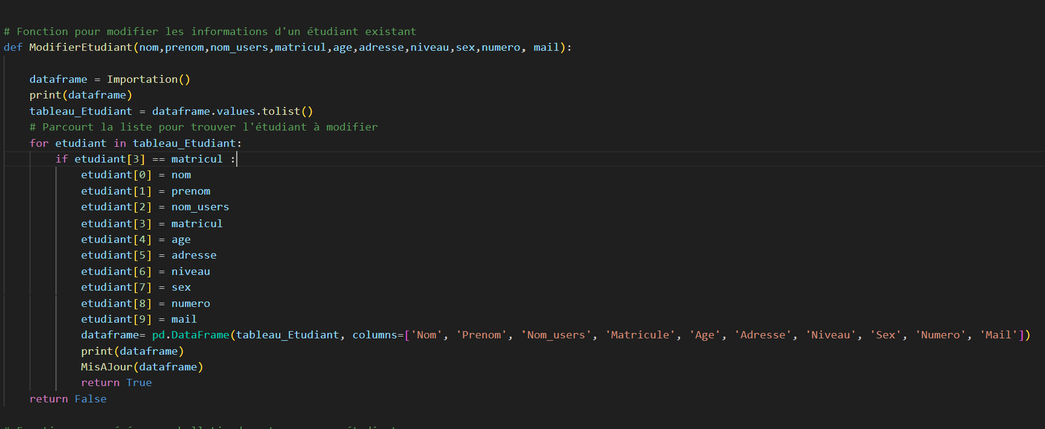

Slide 9
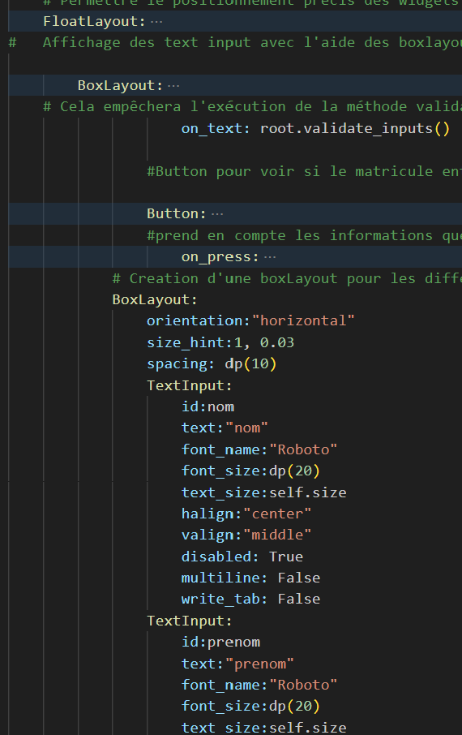
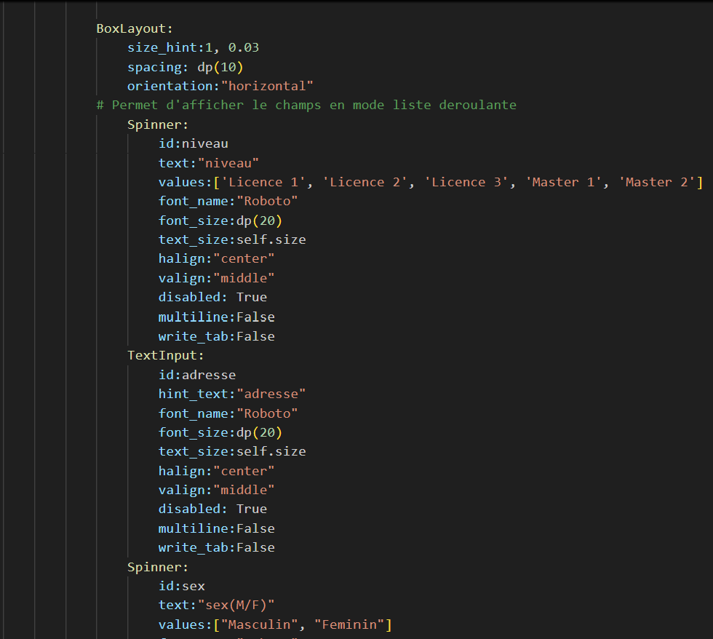
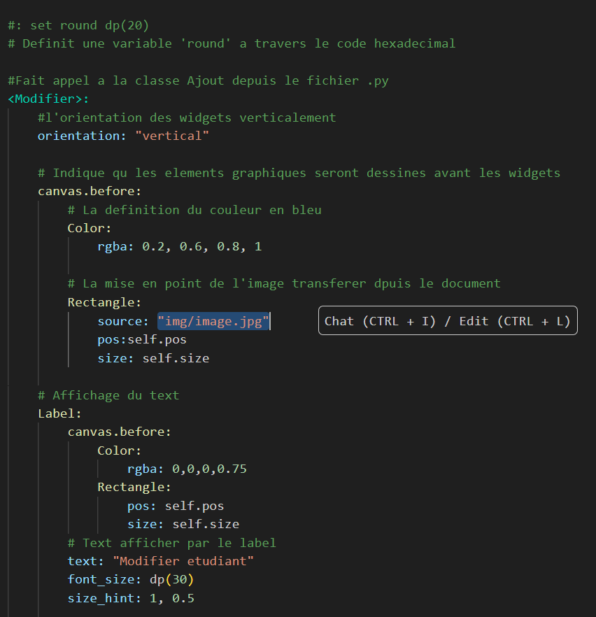
Interface Kivy

Slide 10
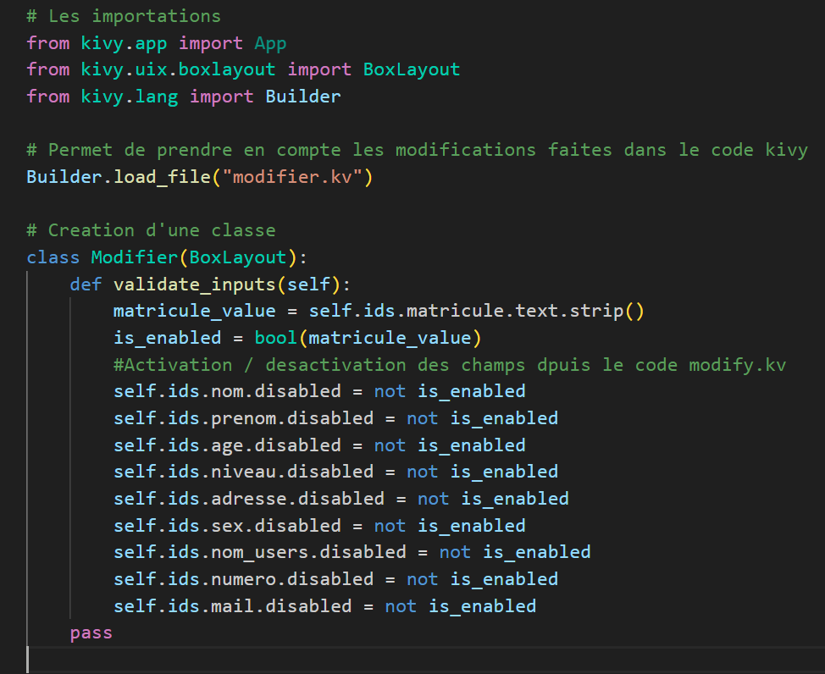

Slide 11
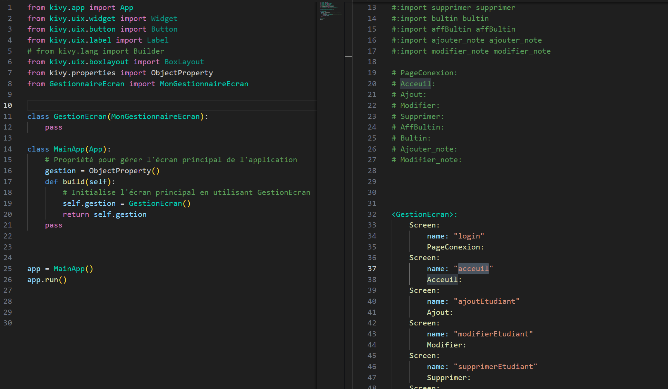
Liaison Dynamique

Slide 12
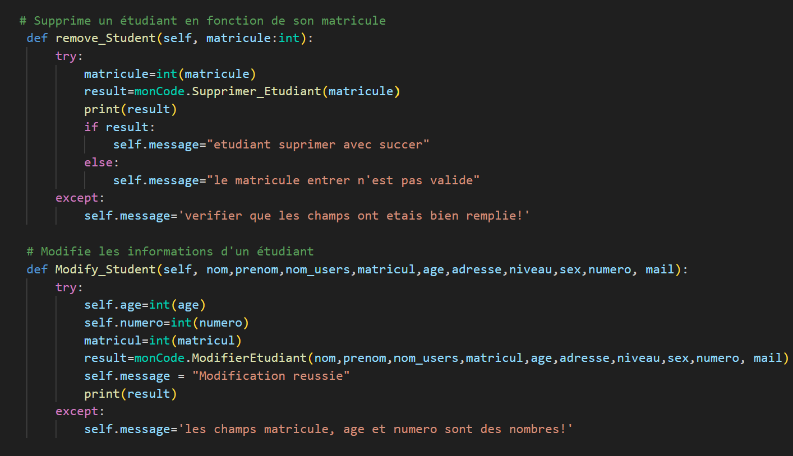
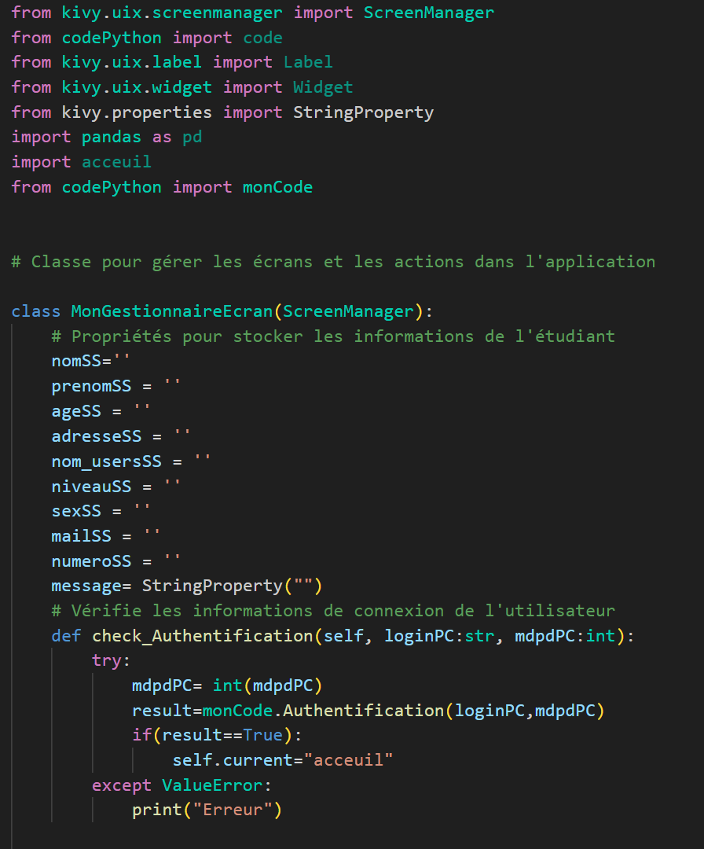
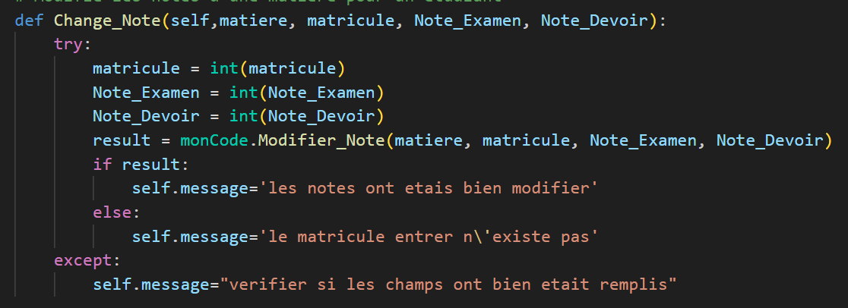

Slide 13

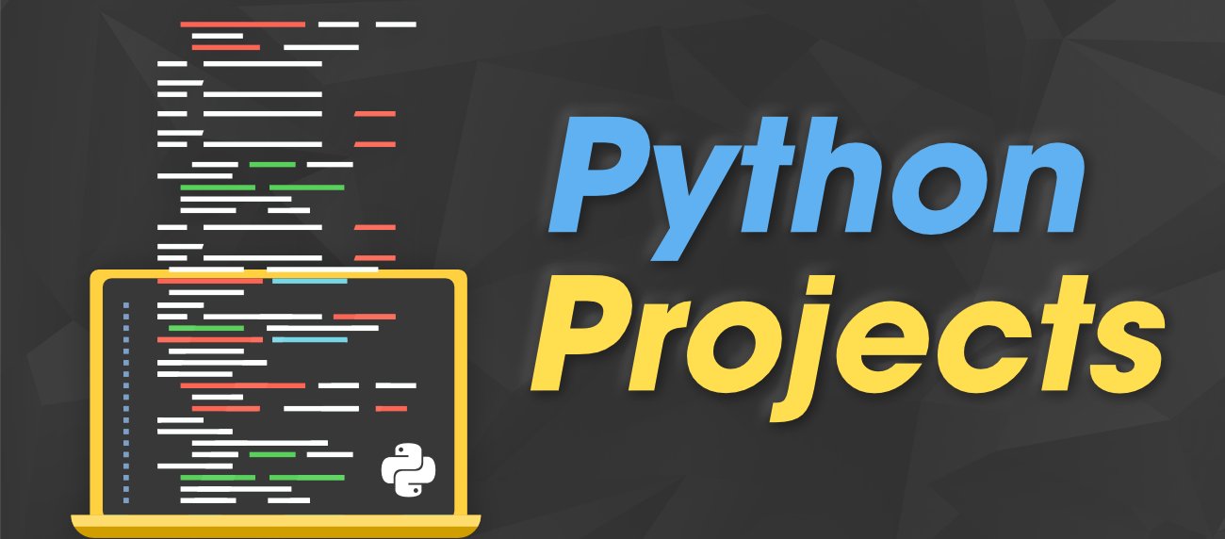
Demo

Slide 14

Perspective
1
Responsivité
2
Cahier de Texte
3
Carte Numerique Etudiant
4
Fonctions pour Ajouter Dynamiquement des Matiere
5
Planning et Ajout de departement
6
Integration d’un espace Etudiant

